Slide 1

Р Е Д И Ц И Н А Г Р Е Й
ст. ас. Г. Момчева
ВСУ “Черноризец Храбър”
02.03.2009

Slide 2
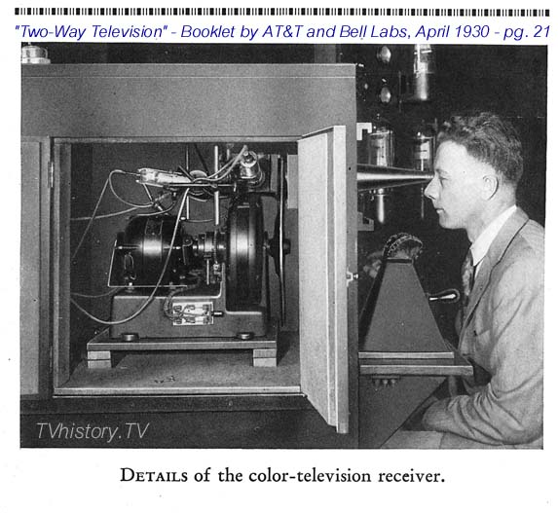
Франк Грей (Frank Gray)
Прз 1953 г Франк Грей патентова кода си, с който минимизира броя на промените в цикличен списък от двоични низове, с дължина n. (reflected Gray code)

Slide 3

Rotary encoder for angle-measuring devices marked in 3-bit binary-reflected Gray code (BRGC)
http://en.wikipedia.org/wiki/Rotary_encoder

Slide 4
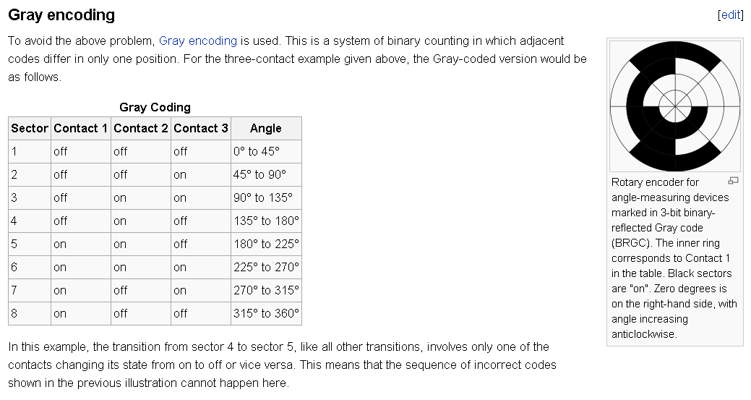

Slide 5
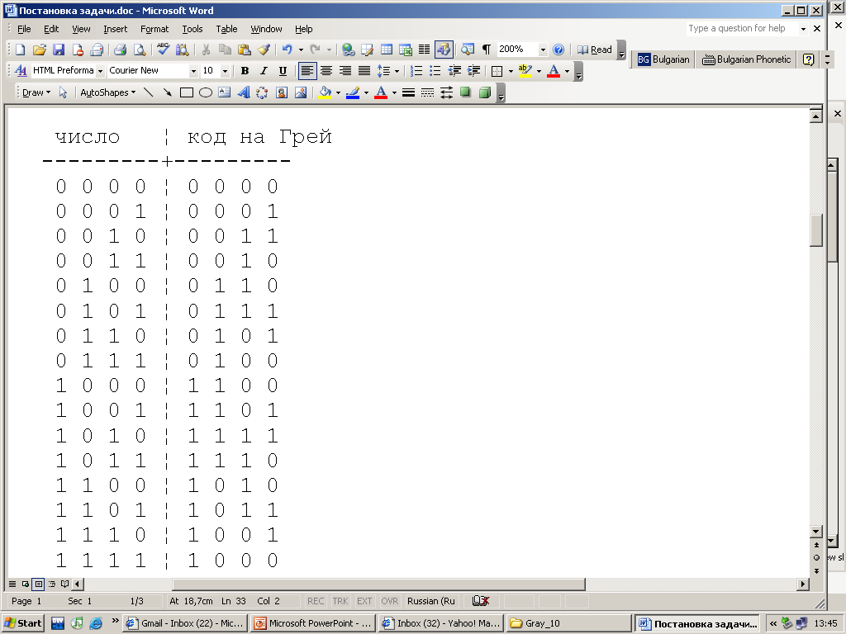
Редица на Грей

Slide 6
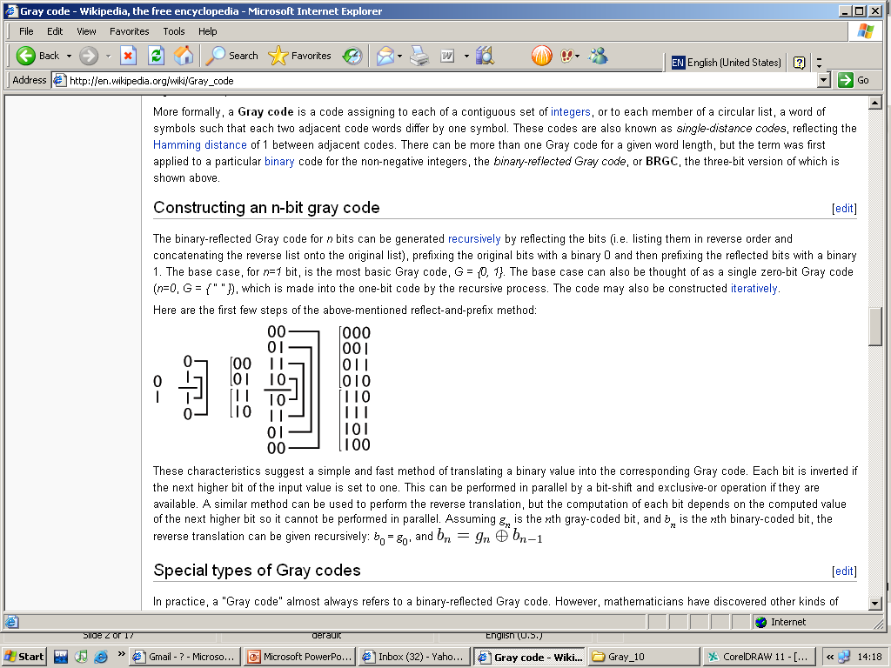

Binary-reflected Gray code
(Двоично-огледален код на Грей)
G_1 = [0,1]
G_n = [0G_{n-1}, 1G'_{n-1}]
P1’

Slide 7
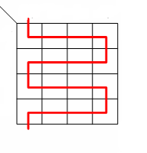
Код на Грей (Gray code)

Slide 8
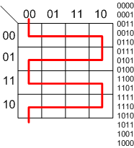

Slide 9
Редица на Грей

Slide 10
Свойства на редицата на Грей

Slide 11
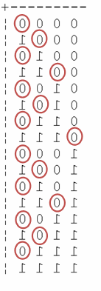
Свойства на редицата на Грей
3 2 1 0
3 2 1 0

Slide 12
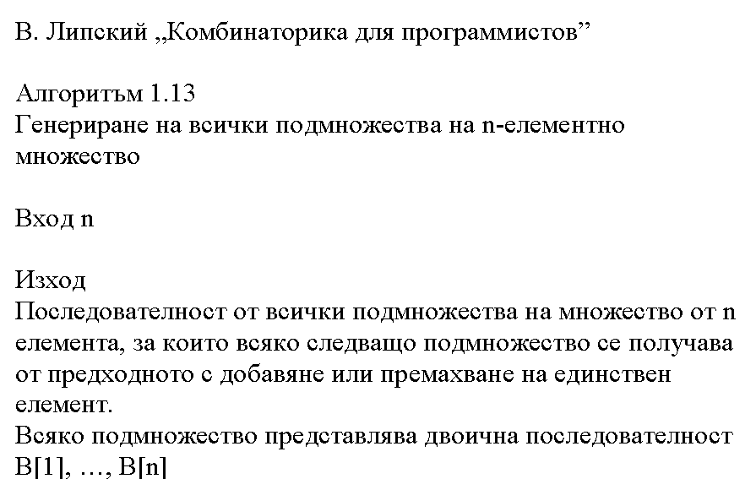
Итеративно генериране на редицата на Грей

Slide 13
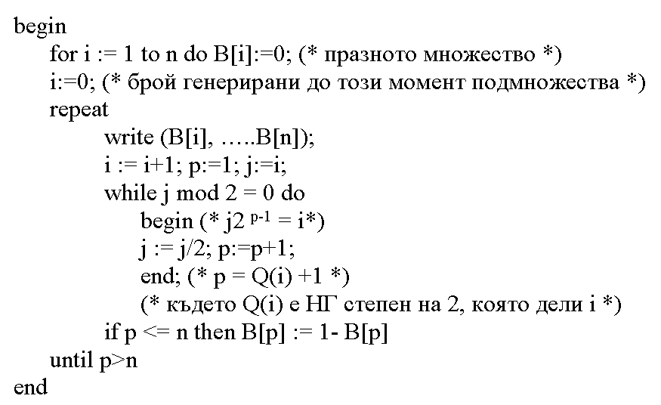
Итеративно генериране на редицата на Грей
P2

Slide 14
Свойства на редицата на Грей

Slide 15
0 - 0 0 0
1 - 0 0 1
2 - 0 1 0
3 - 0 1 1
4 - 1 0 0
5 - 1 0 1
6 - 1 1 0
7 - 1 1 1
0 0

Slide 16
Двоичен код от/към
Двоичен огледален код на Грей
(двоично-рефлексивен код на Грей)
B[i] - двоичен код
G[i] - двоичeн огледален код на Грей
Копираме най-значещият бит
G[i] = XOR(B[i+1], B[i])
или
B[i] = XOR(B[i+1], G[i])

Slide 17
Код на Грей (Gray code)
unsigned int grayencode(unsigned int g) {
return g ^ (g >> 1);
}
unsigned int graydecode (unsigned int gray) {
unsigned int bin;
for (bin = 0; gray; gray >>= 1) {
bin ^= gray;
}
return bin;
}
P3

Slide 18
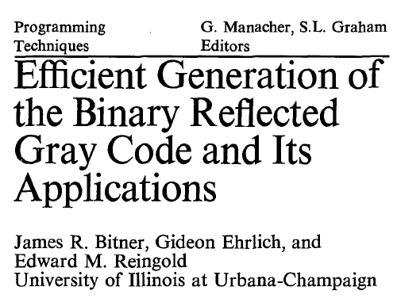
Код на Грей (Gray code)
R4

Slide 19

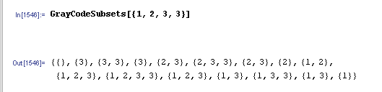
Mathematica 7.0

Slide 20
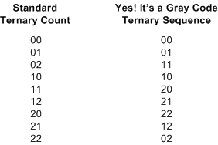
Видове кодове на Грей (Gray code)
(ternary) използва стойностите {0, 1, 2}

Slide 21
Видове кодове на Грей (Gray code)
G (1, 3) – {0, 1, 2}
G (2, 3) – {00, 01, 02, 12, 11, 10, 20, 21, 22}.
G (3,3) = [0G(2,3), 1G‘ (2,3), 2G(2,3) ]
{000, 001, 002, 012, 011, 010, 020, 021, 022,
122, 121 120, 110, 111, 112, 102, 101, 100,
200, 201, 202, 212, 211, 210, 220, 221, 222}
P5

Slide 22
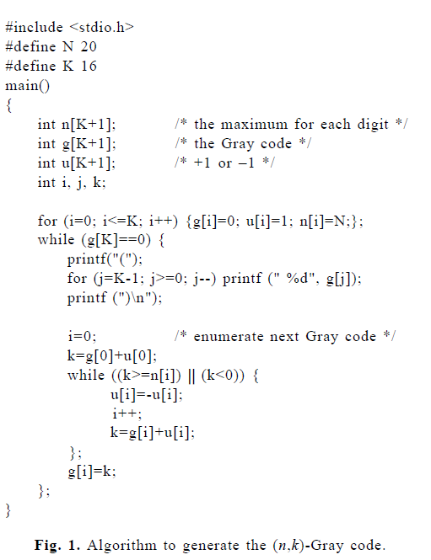
R6

Slide 23
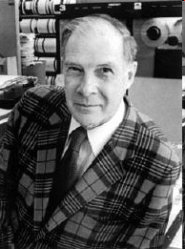
Ричард Хеминг (Richard Hamming)
Hamming Distance
Разстояниео по Хеминг дефинира броят символи, по които се отличават два низа (стринга).
Пример
Низовете
sneak
bleak
имат разстоянието по Хеминг 2.
abc
bac
bca
cba
cab
acb

Slide 24
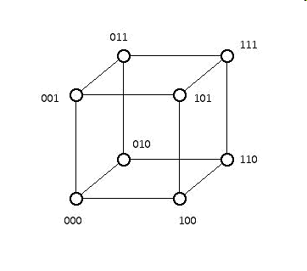
Код на Грей (Gray code)
Всеки стринг, с дължина 3 (всеки код) представяме като връх от граф,
а ребро връзката между два съседни кода от редицата на Грей
Хамилтонов път (в хиперкуб)

Slide 25

Код на Грей (Gray code)

Slide 26
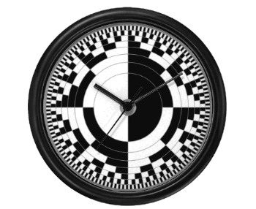
gmomcheva@gmail.com
www.momcheva.net
www.mARTbg.com

